Slide 1


SISTEMA DE INFORMACIÓN WEB PARA EL PROCESO DE CÁLCULO DE COSTOS Y CONTROL DE OBRAS CIVILES APLICANDO LA ARQUITECTURA DE MICROSERVICIOS PARA LA EMPRESA J.B.B.L.
Modalidad: Proyecto de Grado
Postulante: Ronald Luna Ramos
Tutor: Ing. Jhony Calle Cruz

Slide 2



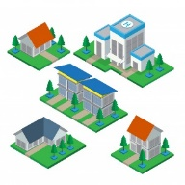





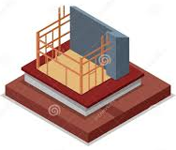






ANTECENDENTES
J.B.B.L.
Material
Económico
Tiempo
Notes:
Empezar:Al existir una alta demana de contrucciones se crea JBBL para satisfacer la demanda de GAMEA y publico en general, con obras civiles como ser: sedes sociales, parques, aceras, cordones de acera, casa y edificios.
Materiales a usarse, Lectura de planos

Slide 3












ANTECEDENTES
Material
Tiempo
Economico
Notes:
Se Revisa cada 120 días

Slide 4





ANTECEDENTES

Slide 5
SITUACIÓN PROBLEMÁTICA
1
Búsqueda manual de ítems
Lentitud de obtención de datos
provoca
Información irreal del costo de materiales
Cálculos errados
2
provoca
Pedido manual de información de materiales
Información extraviada
3
provoca
4
Seguimiento Manual
Desorganización del trabajo
provoca
Notes:
Se Revisa cada 120 días

Slide 6
FORMULACIÓN DEL PROBLEMA
Pérdida de material de construcción y gasto adicional en pagos a maquinarias, herramientas e información incompleta.
Los deficientes procedimientos manuales en el proceso de cálculo de costos y control de obras civiles en la empresa J.B.B.L.
Provoca

Slide 7
OBJETIVO GENERAL
Desarrollar un sistema de información web para el proceso de cálculo de costos y control de obras civiles aplicando la arquitectura de microservicios para la empresa J.B.B.L.

Slide 8
OBJETIVOS ESPECÍFICOS
Diseñar el modelo de negocio alternativo para el proceso de cálculo de presupuesto de obras de acuerdo con las fases de la misma.
1
Proponer un sistema arquitectural de fácil mantenibilidad y gran escalabilidad horizontal, mediante la implementación de la arquitectura basada en microservicios.
2
Asegurar la integración de cada uno de los subsistemas y el intercambio de mensajes mediante el uso de token de autenticación.
3

Slide 9
OBJETIVOS ESPECÍFICOS
4
Desarrollar el subsistema de autenticación y usuarios.
5
Desarrollar el subsistema de stock.
6
Desarrollar el subsistema de cálculo de presupuestos de obras.
7
Desarrollar el subsistema de seguimiento a obras basado en fechas establecidas de entregas.

Slide 10
LIMITES Y ALCANCES
LIMITES
ALCANCES
Gestionar usuarios, subsistemas y roles.
No incluye el subsistema de Recursos Humanos para empleados.
No se desarrolla el subsistema de control de activos fijos.
No se incluye el subsistema de ventas.
Gestionar productos por categoría y unidad.
Gestionar proveedores de materiales para construcción a la empresa.
Realizar cálculos exactos por obra y detallado por obra civil.
Gestionar presupuestos múltiples de obras.
Realizar un control de obra establecido en base a inicio y entrega.

Slide 11
MARCO TEÓRICO

Slide 12





RECOLECIÓN DE INFORMACIÓN
ENCUESTA
ENTREVISTA
OBSERVACIÓN

Slide 13
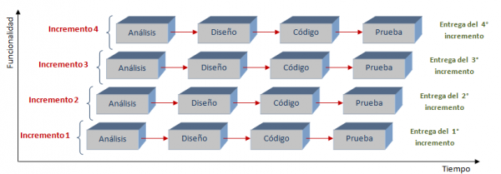
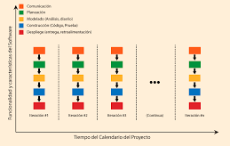
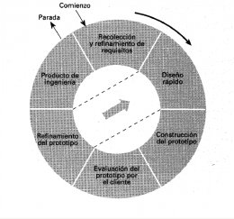
METODOLOGÍA DE DESARROLLO
INCREMENTAL
ITERATIVO
PROTOTIPADO

Slide 14


LENGUAJES DE PROGRAMACIÓN
Características
Multiplataforma.
Código abierto.
Bastante Comunidad y documentación.
Orientado a Objetos.
Características
Orientado a Objetos.
Dinámico.
Multiplataforma.
Gratuito.

Slide 15
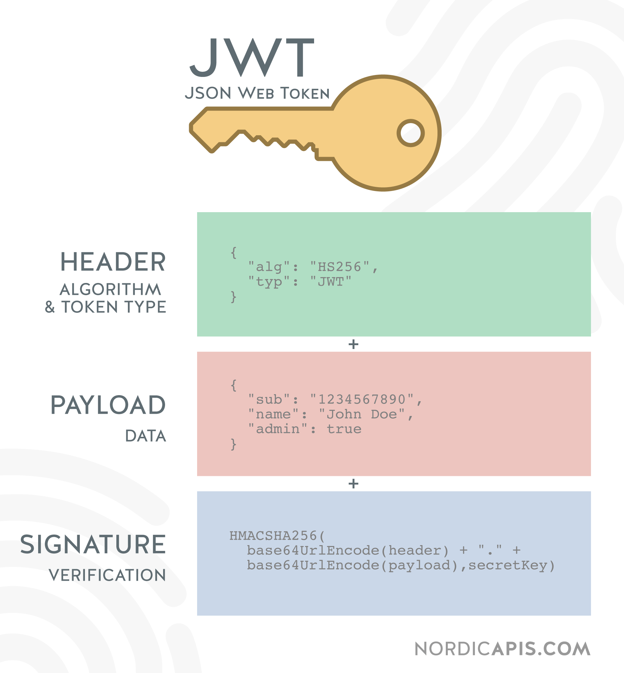

HERRAMIENTAS DE DESARROLLO
Características
Asegurar la integridad de los mensajes.

Slide 16

HERRAMIENTAS DE DESARROLLO
Características
Packagist.
Motor de plantillas (Blade).
ORM Eloquent.
Patrón MVC.
Curva de aprendizaje baja.

Slide 17

HERRAMIENTAS DE DESARROLLO
Características
Motor XtraDB.
Soporte para procedimientos almacenados.
Gratuito.

Slide 18
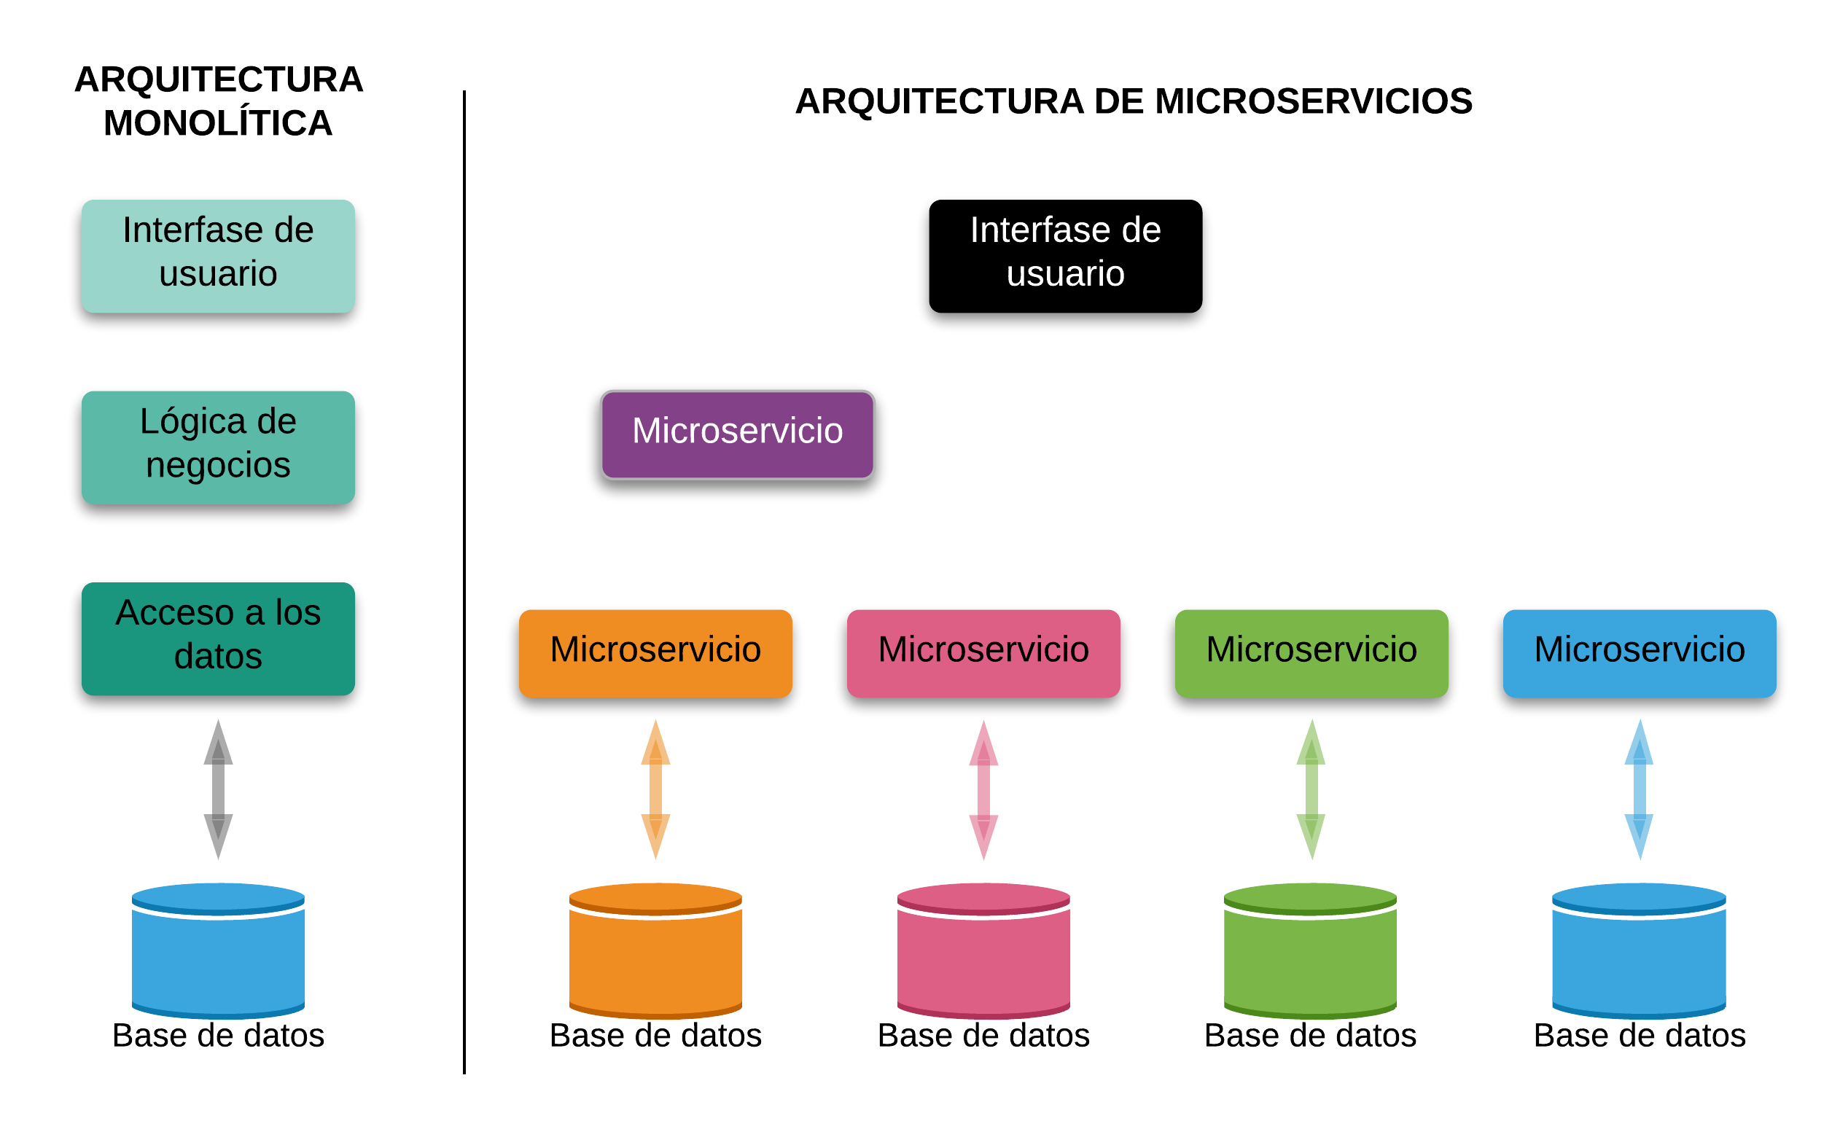
ARQUITECTURA DE SOFTWARE
Api

Slide 19
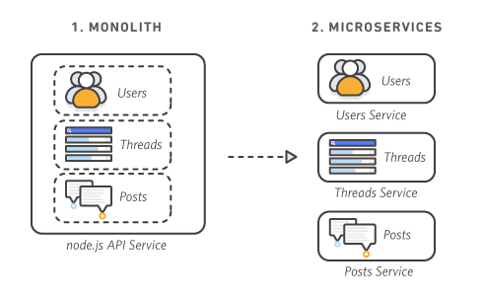
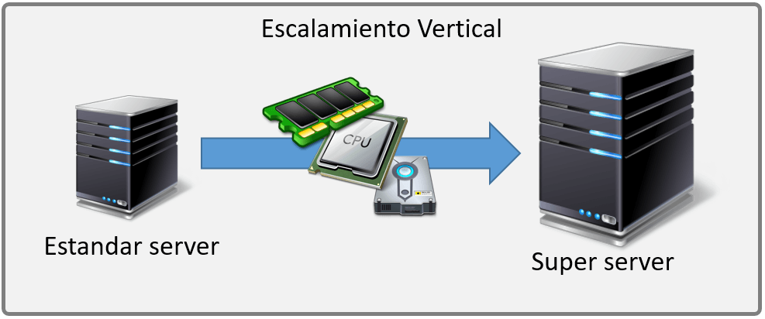
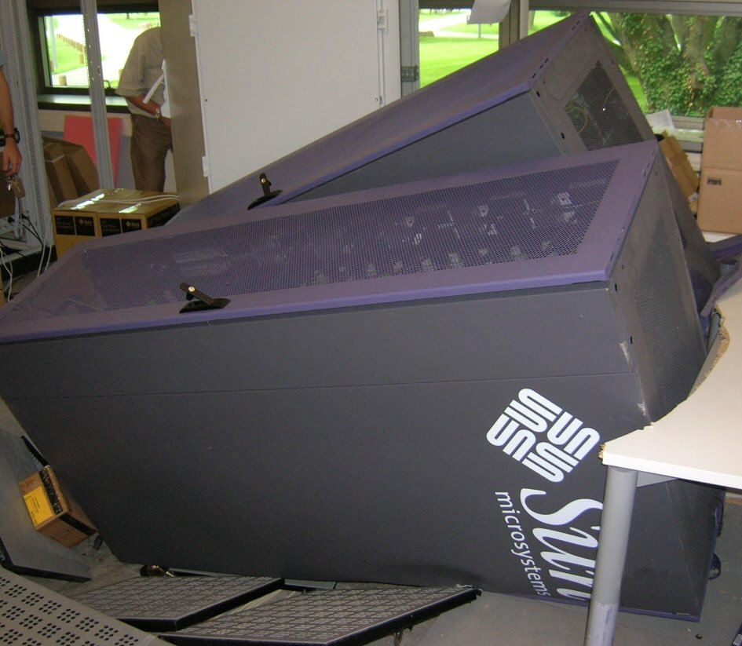

MONOLÍTICA
Notes:
TRABAJO INDEPENDIENTE CON UN SOLO OBJETIVO.

Slide 20



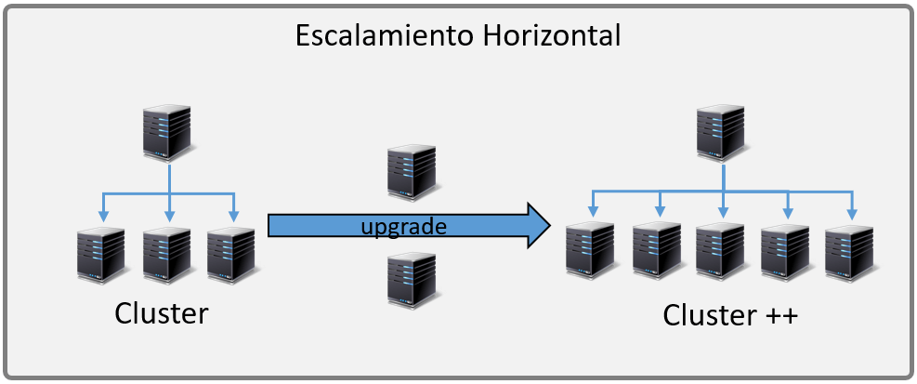
MICROSERVICIOS
CARACTERÍSTICAS
Tolerancia a Fallos.
Despliegue modular.
Facil escalabilidad.
Mantenible.
Escalabilidad horizontal.
Notes:
TRABAJO INDEPENDIENTE CON UN SOLO OBJETIVO.

Slide 21
MARCO PRÁCTICO

Slide 22
PLANIFICACION DE INCREMENTOS
Nº | Incrementos
1 | Modelar la arquitectura de microservicios para todo el proyecto. Desarrollar el subsistema de autenticación y usuarios.
2 | Desarrollar el subsistema de gestión de Stock.
3 | Desarrollar el subsistema de cálculo.
4 | Desarrollar el subsistema de fases.

Slide 23
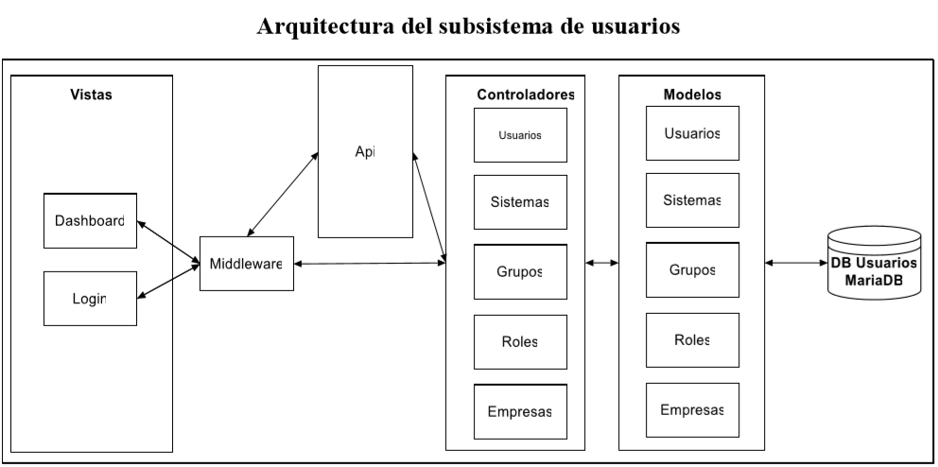
1 Incremento

Slide 24
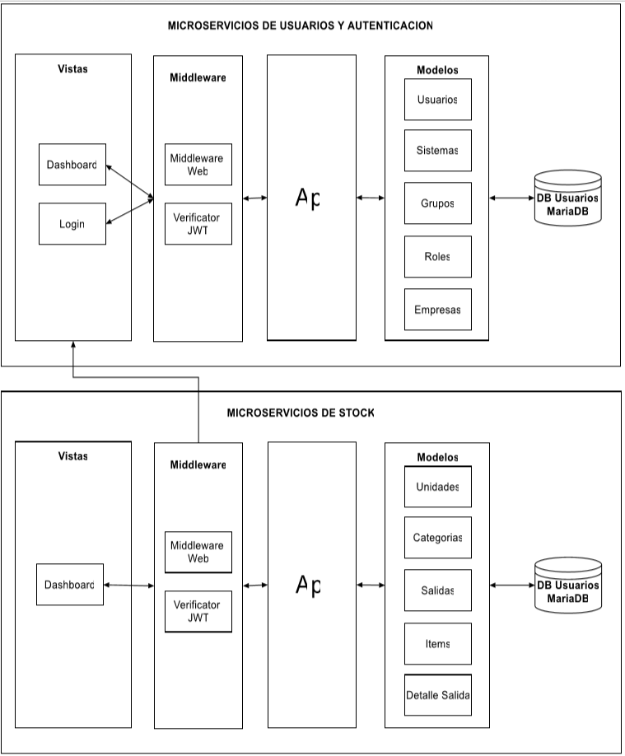
2 Incremento

Slide 25
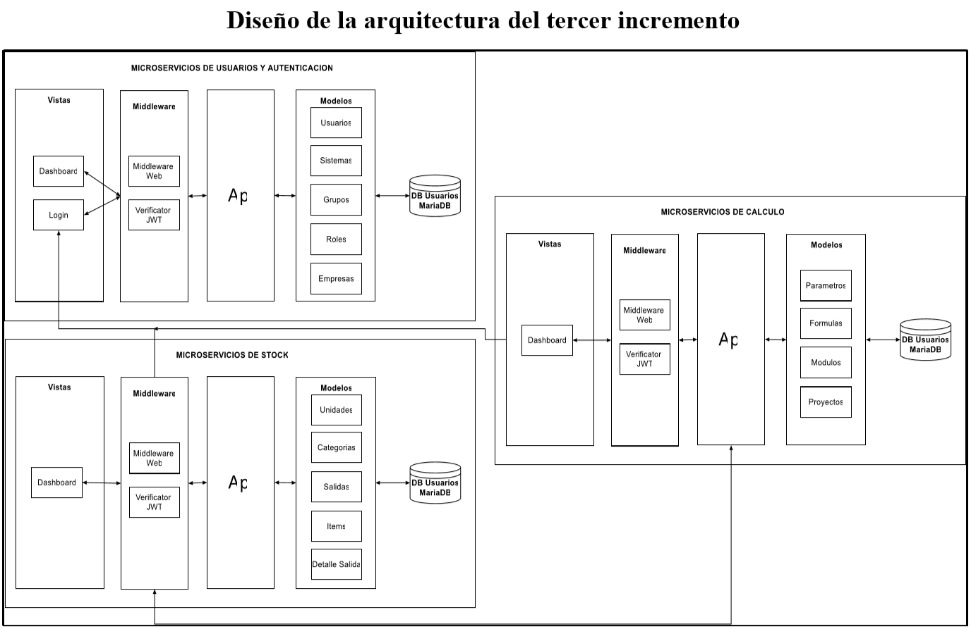
3 Incremento

Slide 26
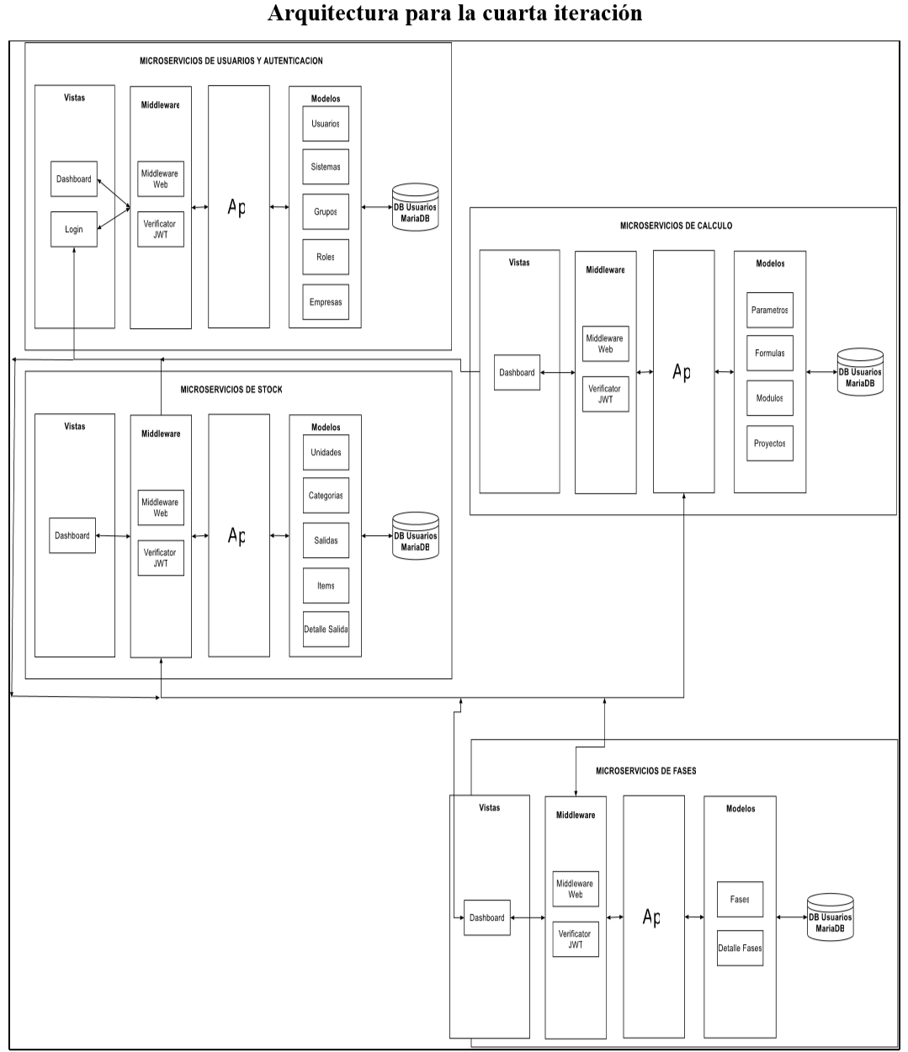
4 Incremento

Slide 27
DEMOSTRACIÓN DE SOFTWARE

Slide 28
CONCLUSIONES
Todos los intercambios de los servicios fueron hechos bajo JSON y el estándar JWT.
Se propuso la arquitectura de microservicios porque permite una mayor escalabilidad del proyecto, es flexible en acoplamiento de servicios y se logró demostrar su funcionalidad.
En el desarrollo del API del subsistema de autenticación y usuario se levantó un servidor propio el cual provee las credenciales y acceso a los demás subsistemas.
En el desarrollo del subsistema de fases se incluyó el diagrama Gantt, en la cual se listan los proyectos realizados por la empresa.

Slide 29



RECOMENDACIONES

Slide 30
GRACIAS…

